Slide 1

Going Further with Point Pair Features.
( Stefan Hinterstoisser, Vincent Lepetit , Naresh Rajkumar , Kurt Konolige )
计算机科学与技术
171307040031
孙思东

Slide 2
G_7
目录
Here is your Content
>
>
1
2
3
Introduction
Related Work
Drost-PPF
4
5
6
Method
Experimental Results
Conclusion

Slide 3
1
Object instance recognition and 3D pose estimation
Introduction
对象实例识别和三维姿态估计最近受到广泛关注，可能是因为它们在机器人应用中的重要性。对于抓取和操作任务来讲，效率、可靠性和准确性都是在实际应用过程中所要考虑的问题。
尽管在过去几年中已经有很多方法被开发出来，但我们在这里将重点放在Drost等人的方法上。Drost的技术及其变体是基于3D点对的投票，存在的问题是该技术的效率很低并且对于传感器噪声和三维背景杂波也非常敏感，尤其是在靠近目标物体的情况下：传感器噪声可能会干扰快速访问所依赖的量化方法。
在本文中，我们提出了一个更好更高效的抽样策略，并结合对前后处理步骤的小修改，使得我们的方法与最先进的方法相比更具竞争力。

Slide 4
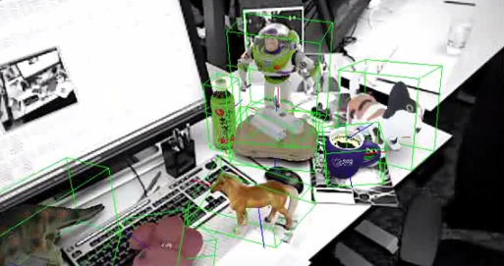
1
Object instance recognition and 3D pose estimation
Introduction
图1.在不同的姿势下，在杂乱的背景下我们的方法同时检测到几个3D对象。每个检测到的对象都增加了3D模型、3D边界框和坐标系。

Slide 5
2
Related Work
Recent work—3 categories
基于稀疏特征：数年前在颜色或强度图像中，常用于3D对象检测，但是由于实际的机器人应用中常要考虑缺乏纹理而不具有很多稳定特征点的对象，因此现如今该类方法不太常用。
基于模板：模板捕捉不同视点下的不同外观，当模板与图像匹配时检测到对象，并通过模板给出其3D姿态。这种基于模板的方法可以很好地处理无纹理的物体，在实践中准确而快速的工作。然而，它们表现出典型的问题，例如对杂波和遮挡不敏感。
基于点云：点云是在和目标表面特性的海量点集合。在获取物体表面每个采样点的空间坐标后，得到的是一个点的集合，称之为“点云”(Point Cloud)。目标姿态估计的标准方法之一是ICP，然而这需要初始估计，并不适用于对象检测。基于3D特征的方法更适合，通常在ICP后面进行姿态细化。这些方法通常在计算上是昂贵的，并且在复杂场景中应用较为困难。
基于点云的方法是我们自己方法的出发点。

Slide 6

3
Drost-PPF
Point Pair Features
Drost等人提出基于点云将3D模型和3D场景匹配的算法是将Point Pair Features的现有思想与投票方案相结合，同时解决对象姿态和位置问题。更具体的讲，Drost-PPF的目标是为每个场景点建立一个与模型点的对应关系，并解决剩余的自由度以使场景和模型数据对齐。这是通过使用模型和场景空间中的相应点及其所有相邻点之间的关系来以两种未知数的霍夫变换方式进行投票。
Drost-PPF首先从对象的3D模型中提取3D点及其法线对，以计算定义为4矢量的点对特征(PPF)：
F($m_{1},m_{2}$ ,$n_{1},n_{2})={[{\left\|d\right\|}_{2}^{},∠\left(n_{1},d\right),∠\left(n_{2},d\right),∠(n_{1},n_{2})]}^{T}$
其中$m_{1},m_{2}是两个三维点，n_{1}和n_{2}分别是它们的法线，{d=m}_{1}−m_{2}该特征矢量对于刚性运动是不变的，这使得该方法能够在这些变换下检测物体$。

Slide 7
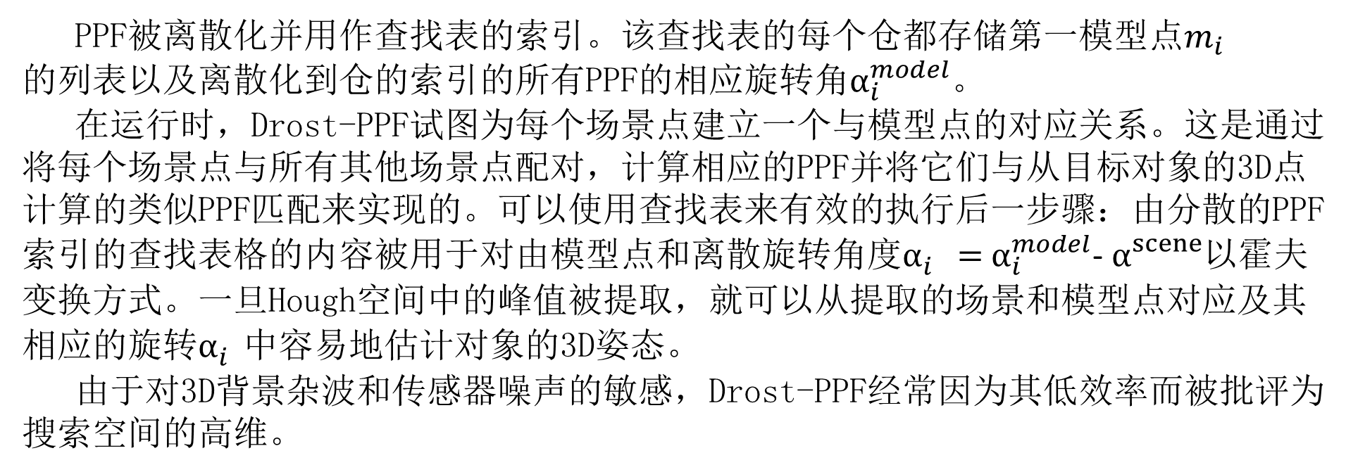
3
Drost-PPF
Point Pair Features
PPF被离散化并用作查找表的索引。该查找表的每个仓都存储第一模型点$m_{i}的列表以及$离散化到仓的索引的所有PPF的相应旋转角$α_{i}^{model}。$
在运行时，Drost-PPF试图为每个场景点建立一个与模型点的对应关系。这是通过将每个场景点与所有其他场景点配对，计算相应的PPF并将它们与从目标对象的3D点计算的类似PPF匹配来实现的。可以使用查找表来有效的执行后一步骤：由分散的PPF索引的查找表格的内容被用于对由模型点和离散旋转角度$α_{i}^{}=$ $α_{i}^{model}$- $α_{}^{scene}$以霍夫变换方式。一旦Hough空间中的峰值被提取，就可以从提取的场景和模型点对应及其相应的旋转$α_{i}^{}$中容易地估计对象的3D姿态。
由于对3D背景杂波和传感器噪声的敏感，Drost-PPF经常因为其低效率而被批评为搜索空间的高维。

Slide 8
4
Method
1、Pre-processing of the 3D Models and the Input Scene
在预处理阶段，Drost-PPF对目标对象的3D点和输入场景进行二次抽样。其优点：加快了计算，并且避免了考虑太多的模糊点对：彼此靠近的点倾向于具有相似的法线，并且产生许多无差别的PPF。Drost-PPF因此对这些点进行二次采样，使得两个3D点彼此具有至少一个选定的最小距离。
然而，当法线实际上不同时，这会导致有用信息的丢失。因此，如果发现之间的角度大于30度，我们保持对点的距离小于最小距离，因为这些对可能是有区别的。然后像Drost-PPF那样完成子采样，但是具有这个额外的约束。

Slide 9
4
Method
2、Smart Sampling of Point Pairs
经过二次采样后，在Drost-PPF中，每个场景点在运行时与每个其他的场景点配对。因此，复杂性是三维场景中的点数的二次方。
我们提出一个更好的方法来加速计算而不丢弃场景点：给定场景的第一个点，它应该只与可以属于同一个对象的其他场景点配对。例如，如果两点之间的距离大于对象的大小，则指导这两点不可能属于同一个对象，因此不应该匹配。

Slide 10
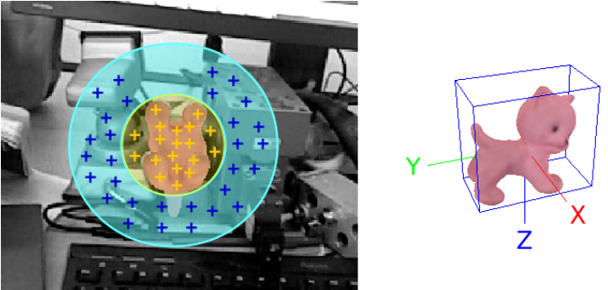
4
Method
2、Smart Sampling of Point Pairs
我们选择连续使用两个不同的投票球，如图
如果第一个点位于球的中心并且与第二个点的距离小于球的半径，我们会说一个点对别投票接受。我们首先用来自小球接受的点对投票填充累加器，然后，继续用来自大球接受的点对投票填充累加器。

Slide 11
4
Method
3、Accounting for Sensor Noise when Voting
为了快速访问，PPF被离散化。但是，传感器噪声可能会改变离散仓，从而阻止一些PPF正确匹配。我们通过在模型的预处理期间扩展查找表的内容来克服这个问题。
在点法线周围的量化旋转角度投票期间，我们在运行时会遇到类似的问题。为了克服这个问题，我们使用与以上相同的策略，并且不仅投票给原来的量化旋转角度，而且投票给它相邻的邻居。

Slide 12
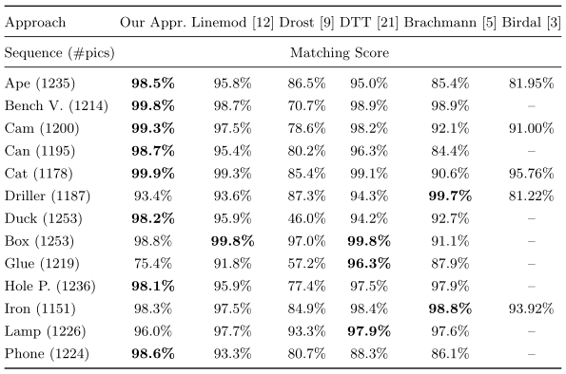
5
Experimental Results
ACCV dataset
表1.通过与不同的方法比较，我们对13个对象中的8个执行效果最佳。

Slide 13
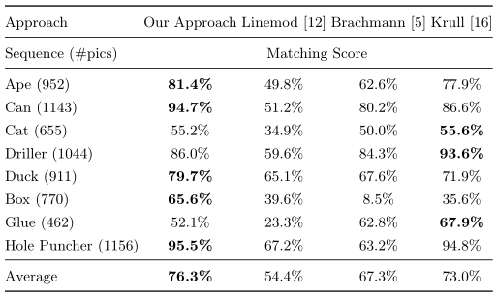
5
Experimental Results
Occlusion dataset
表2.遮挡数据集上的测试比较，我们对8个对象中的5个表现更好。

Slide 14
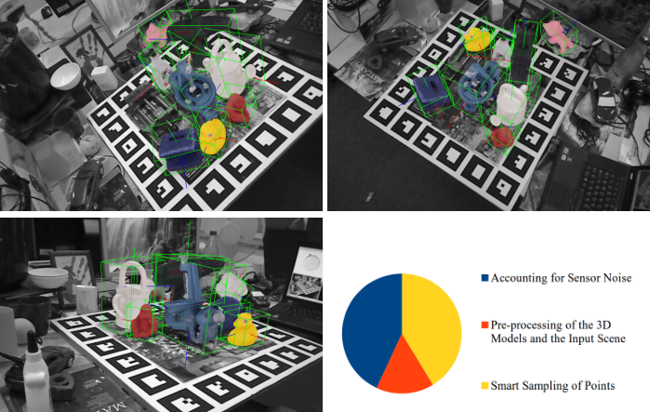
5
Experimental Results
图2.实际测试效果图
右下：每个提出的步骤对匹配分数的贡献比

Slide 15
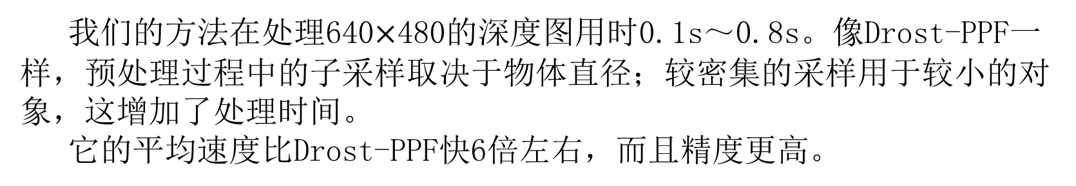
5
Experimental Results
Computation Times
我们的方法在处理640$×$480的深度图用时0.1s～0.8s。像Drost-PPF一样，预处理过程中的子采样取决于物体直径；较密集的采样用于较小的对象，这增加了处理时间。
它的平均速度比Drost-PPF快6倍左右，而且精度更高。

Slide 16
Conclusion
我们已经证明，通过更合理地采样特征和增加特征扩散来解决传感器噪声问题，可以将Drost中的方法提升到超越对象实例检测和姿态估计中的最先进的方法，包括那些使用附加信息，如颜色提示。

Slide 17
PPT模板下载：www.1ppt.com/moban/ 行业PPT模板：www.1ppt.com/hangye/
节日PPT模板：www.1ppt.com/jieri/ PPT素材下载：www.1ppt.com/sucai/
PPT背景图片：www.1ppt.com/beijing/ PPT图表下载：www.1ppt.com/tubiao/
优秀PPT下载：www.1ppt.com/xiazai/ PPT教程： www.1ppt.com/powerpoint/
Word教程： www.1ppt.com/word/ Excel教程：www.1ppt.com/excel/
资料下载：www.1ppt.com/ziliao/ PPT课件下载：www.1ppt.com/kejian/
范文下载：www.1ppt.com/fanwen/ 试卷下载：www.1ppt.com/shiti/
教案下载：www.1ppt.com/jiaoan/ PPT论坛：www.1ppt.cn
Thank you！
Q&A

